Slide 1
HydroClaw
[AI生成图片占位] 封面主视觉
水网认知智能体系
从感知到决策，从工具到智慧 | 三层架构 · 多智能体 · 全端接入
中国水利水电科学研究院 | 2026年4月

Slide 2
目录 CONTENTS
01
产品愿景与定位
06
Layer 3: HydroTouch 多端接入
02
三层产品架构总览
07
核心应用场景
03
Layer 1: HydroOS 计算底座
08
技术纵深与安全合规
04
Layer 2: HydroMAS 智能中枢
09
发展路线图
05
认知决策与技能体系
10
总结与展望
2

Slide 3
Part 01
产品愿景与定位
水网全生命周期管理的多智能体智能决策平台
3

Slide 4
行业痛点与机遇
水网运行高度依赖人工经验，缺乏智能决策支撑
水文模型、水力学模型散落各处，无法统一调用
科研成果到工程落地存在巨大鸿沟
多端协同困难：办公室、调度中心、巡检现场断裂
AI大模型快速发展，水利行业亟需拥抱认知智能
[AI生成图片占位] 智慧水网愿景
愿景
4

Slide 5
"让每一滴水都有AI守护 让每一个水利人都有智能助手"
— HydroClaw 设计理念
5

Slide 6
HydroClaw 是什么？
水网全生命周期管理的多智能体智能决策平台
基于 HydroMAS 认知内核 + OpenClaw 代理架构
覆盖科研、设计、运维、教学四大场景
融合 CHS 理论体系：感知→认知→决策→控制
已实现：15 Agent + 17 Skill + 21 MCP Server + 1851 Tests
三层产品架构：HydroOS (算力) + HydroMAS (智能) + HydroTouch (接入)
愿景
6

Slide 7
核心数据一览
1851
15
21
17
Tests
Agents
MCP
Skills
全部通过的自动化测试
领域+DevOps+内容智能体
标准化计算服务接口
可编排的业务工作流
愿景
7

Slide 8
六大产品版本
Personal 个人版
Mobile 移动版
Education 教育版
水利人的随身智库
基础问答 + 7B 轻量模型
个人知识管理
巡检+语音+告警
1.5B 极轻量推理
离线可用
虚拟实验室+AI伴学
三大教材沉浸渲染
一键穿越沙箱
Research 科研版
Design 设计版
O&M 运维版
超级研究助理
文献检索+大跨度仿真
论文辅助写作
AI总工
参数寻优+多方案设计
四级校审流程
智能中枢神经
私有化部署+四预闭环
安全一票否决
愿景
8

Slide 9
Part 02
三层产品架构
HydroOS + HydroMAS + HydroTouch
9

Slide 10
三层产品架构全景
[AI生成图片占位] 三层架构
Layer 1: HydroOS (模型计算层) → Layer 2: HydroMAS (智能体层) → Layer 3: HydroTouch (多端接入层)
架构
10

Slide 11
三层职责划分
HydroOS 计算底座
HydroMAS 智能中枢
HydroTouch 多端接入
21个MCP标准化计算服务
Ray分布式并行计算
知识图谱(190节点/354边)
TDengine时序 + Neo4j图数据库
GPU加速ML/水动力计算
15个AI Agent (领域+DevOps+内容)
17个Skill工作流
IntentRouter意图路由
ReActEngine执行引擎
记忆/会话/个性化/RBAC
Web全功能仪表盘
飞书微应用(已集成)
HydroDesktop桌面端(Tauri)
Flutter移动端
手表/AR眼镜(探索)
架构
11

Slide 12
跨层通信协议
Layer 1 ↔ Layer 2: gRPC (高性能、强类型Protobuf) + Kafka/Pulsar消息队列
Layer 2 ↔ Layer 3: REST + WebSocket + SSE (Agent思考过程流式推送)
Layer 1 内部: Ray Object Store (零拷贝内存共享)
统一认证: OIDC/OAuth2.0 + Casdoor + 国密SM2/SM3/SM4全链路加密
数据同步: CRDTs (Yjs/Automerge) 实现多端无冲突状态合并
语义缓存: Redis + 向量匹配，高频查询绕过LLM直出
架构
12

Slide 13
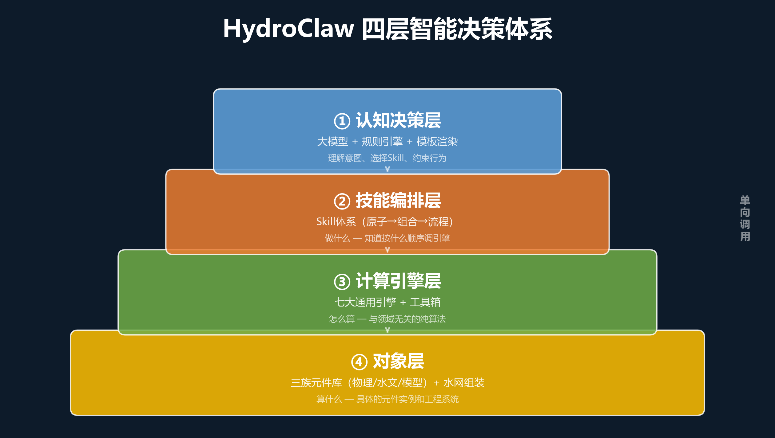
五层架构详细展开 (L0-L4)
L0 数据感知 → L1 分布式计算 → L2 MCP工具 → L3 技能编排 → L4 认知智能体
架构
13

Slide 14
Part 03
Layer 1: HydroOS
云端/高性能服务器上的重型计算引擎
14

Slide 15
HydroOS 核心定位
提供水文水力学建模、ML推理、知识检索等核心算力
21个MCP Server: 水文(8) + 核心(5) + 外部(2) + 水网(4) + 知识(2)
分布式计算: Ray + Dask 并行仿真/优化/数据清洗
知识图谱: NetworkX → Neo4j, 190节点/354边/19领域
时序数据库: TDengine 实时存储水位/流量/雨量
扩容策略: Ray on K8s HPA, 防汛期自动扩容
[AI生成图片占位] 14个核心算法模块
HydroOS
15

Slide 16
L0: 14个核心算法模块
simulation 仿真
control 控制
prediction 预测
水箱ODE模型
WNTR管网模型
数字孪生引擎
PID控制器
MPC模型预测控制
阀门/泵站控制
线性/多项式预测
需求预测
混合蒸发预测
scheduling 调度
identification 辨识
water_balance 水平衡
LP线性规划优化
全局调度优化
入流优化
ARX模型辨识
最小二乘参数ID
系统辨识
节点残差计算
全厂水平衡
异常检测
evaporation 蒸发
detection 泄漏检测
更多模块
Merkel冷却塔模型
焙烧蒸发
赤泥堆场蒸发
GNN图神经网络
声学传感器融合
管段定位
设计优化
评估评价
数据清洗
ODD安全域
回用水调度
HydroOS
16

Slide 17
L1: Ray 分布式计算引擎
[AI生成图片占位] Ray分布式计算
实时推理池(高优) + 长时演算池(低优) | GPU加速ML模型和2D水动力计算
HydroOS
17

Slide 18
L2: 21个MCP标准化服务
[AI生成图片占位] MCP服务矩阵
simulation | control | prediction | scheduling | evaluation | design | identification | water_balance | evaporation | leak_detection | reuse | hydrology(8) | CHS_RAG
HydroOS
18

Slide 19
8个水文学MCP服务详情
服务
类名
端口
核心工具
Runoff 产流
RunoffMCPServer
8020
SCS-CN, 新安江, 简化产流
Routing 汇流
RoutingMCPServer
8021
Muskingum, 单位线, M-C法
Calibration 率定
CalibrationMCPServer
8022
EnKF自动率定
Precipitation 降水
PrecipitationMCPServer
8023
IDW插值, 泰森多边形
Hydraulic 1D
Hydraulic1DMCPServer
8024
稳态回水, Preissmann非恒定流
Hydraulic 2D
Hydraulic2DMCPServer
8025
浅水方程, 溃坝模拟
Assimilation 同化
AssimilationMCPServer
8026
EnKF, 粒子滤波
ML Hydro
MLHydroMCPServer
8027
特征工程, sklearn训练/预测
HydroOS
19

Slide 20
知识图谱与RAG检索
CHS知识图谱: 190节点, 354条边, 19个领域
覆盖: 水文学、水力学、水环境、控制论、方法论、应用
TF-IDF字符n-gram向量检索, 指纹缓存自动重建
关键词段落回退搜索 (无sklearn时)
工具: search_chs_knowledge, list_books, read_chapter
支持从飞书知识库同步文档, 扩展RAG数据源
[AI生成图片占位] CHS知识图谱
HydroOS
20

Slide 21
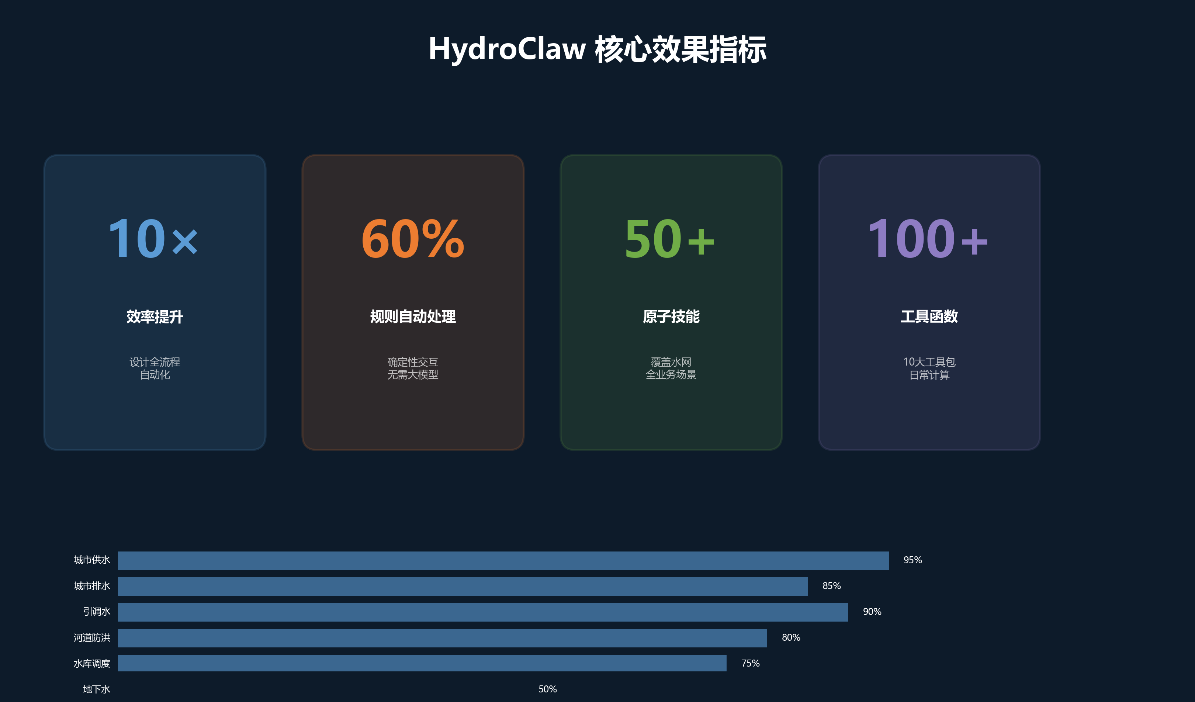
核心KPI指标体系
节水率、回用率、能效比、安全合规率 — 量化评价水网运行效果
HydroOS
21

Slide 22
Part 04
Layer 2: HydroMAS
部署在用户服务器/桌面的智能中枢
22

Slide 23
HydroMAS 核心能力
IntentRouter: 规则(60%)+LLM(30%)+混合(10%) 意图路由
ReActEngine: 工具/技能执行引擎, 支持多步推理
15 Agents: 领域(7) + DevOps(4) + 内容(4)
17 Skills: 四预+诊断+调度+报告+开发+内容
RBAC 5角色: operator/designer/researcher/admin/teacher
Memory: 长期记忆+日记+时间衰减搜索
Session: per-user/per-group/main 多租户
个性化: SOUL/USER/IDENTITY 三层人格体系
[AI生成图片占位] 15个AI智能体
HydroMAS
23

Slide 24
15个AI智能体全览
Orchestrator 编排器
Planning 规划
Analysis 分析
Report 报告
Safety 安全
主入口, 4级路由
协作工作流调度
任务分解
DAG依赖规划
灵活数据分析
水平衡/蒸发/回用
Markdown报告
日报/泄漏报告
ODD守护者
12维安全边界
一票否决
Handuo 瀚铎LLM
RL Dispatch 强化学习
DevPlanner 开发规划
DevReviewer 代码审查
DevTester 测试生成
RAG领域问答
水网大模型
PPO/规则混合调度
水资源优化分配
需求→DAG计划
代码任务分解
多维度Review
风格/逻辑/安全/性能
自动测试生成
质量门控
DevOrchestrator 开发编排
ContentPlanner 内容规划
ContentReviewer 内容审查
ContentPublisher 发布
ContentOrchestrator
Analyse→Plan→
Implement→Review→Test
需求→内容计划
多渠道排期
结构/风格/技术
合规性审查
飞书/微信/视频/PPT
多渠道发布
全流程编排
写作→审查→发布
HydroMAS
24

Slide 25
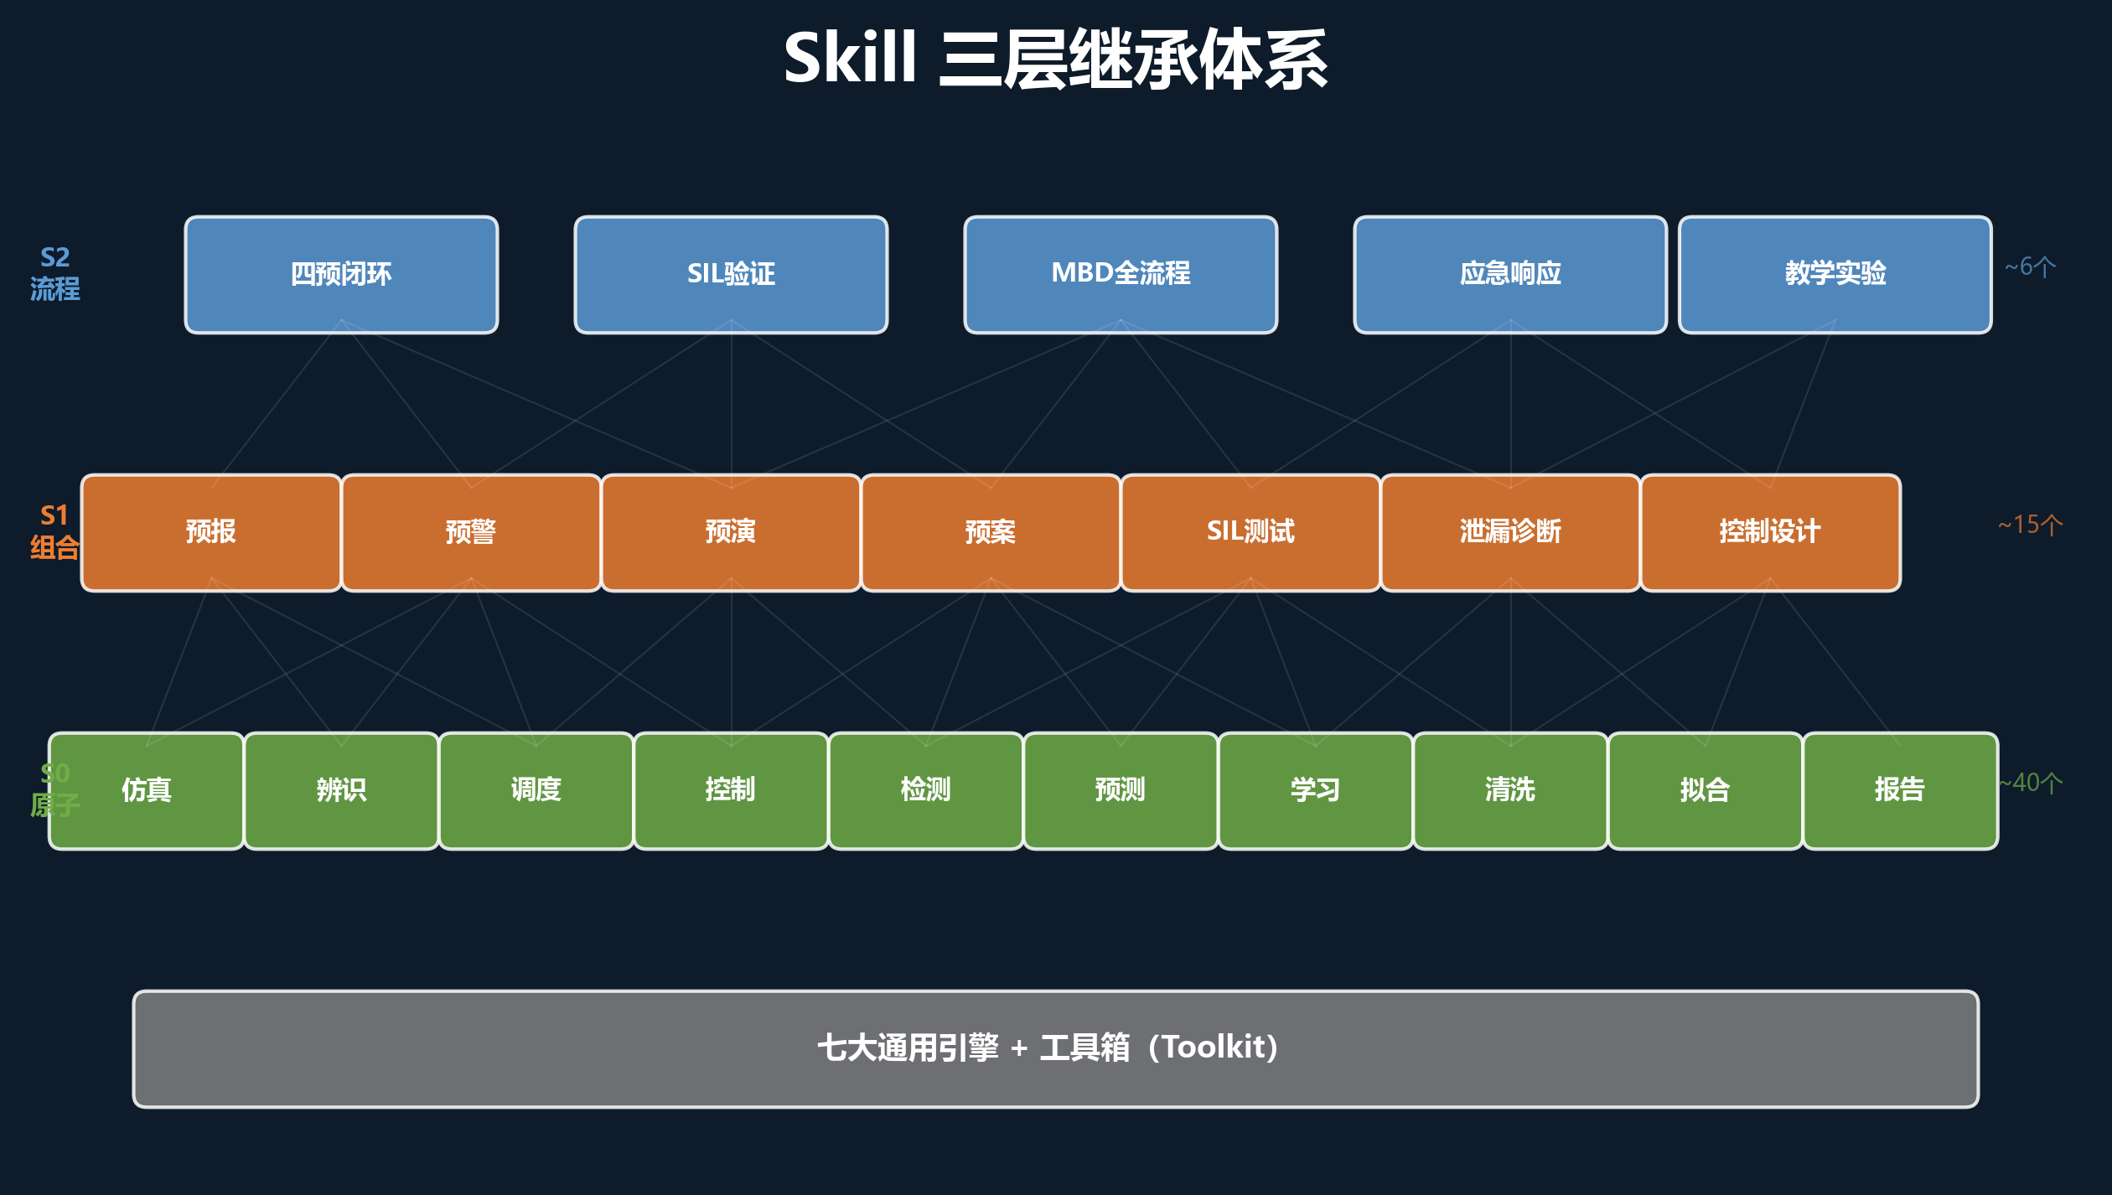
17个Skill工作流
S0原子(35个) → S1组合(15个) → S2流程(6个) | 四预+泄漏+蒸发+回用+调度+日报+开发+内容
HydroMAS
25

Slide 26
核心Skill详解
四预闭环 FourPrediction
泄漏诊断 LeakDiagnosis
蒸发优化 EvapOptimization
预报→预警→预演→预案
完整决策支持链路
水平衡→异常→GNN
→定位→声学融合
冷却塔→焙烧→赤泥
→总量→优化建议
回用调度 ReuseScheduling
全局调度 GlobalDispatch
日报生成 DailyReport
水质匹配→LP优化
→效益评估
需求预测→蒸发估算
→全局调度→ODD检查
水平衡→异常→KPI
→蒸发→自动报告
HydroMAS
26

Slide 27
多智能体基础设施
BaseAgent: 统一生命周期, AgentCard能力描述, AgentStatus状态管理
AgentMessage + MessageBus: 异步消息传递, 发布/订阅模式
AgentRegistry: 按能力/类型发现Agent, 动态注册与注销
AgentContext: 共享黑板 + 调用追踪(Span), 跨Agent状态传递
MultiAgentExecutor: DAG执行引擎, 并行/串行混合调度
AgentHealthMonitor: 健康监控, 心跳检测, 自动故障恢复
CapabilityNegotiator: 能力协商, 最佳Agent匹配
CircuitBreaker + RateLimiter: 熔断与限流保护
HydroMAS
27

Slide 28
HydroClaw 工作台层
Personality: SOUL/USER/IDENTITY 三层人格体系
- SOUL.md: 小瀚 — 共享灵魂身份
- IDENTITY.md: 名称/表情/平台适配
- USER.md: 每组/每人个性化配置
Memory: 长期记忆 + 日记 + 关键词搜索 + 时间衰减评分
Session: per-user/per-group/main 三种作用域
RBAC: 5角色 × 3权限粒度(EXECUTE/READ/DENIED)
Heartbeat: 5项定期检查(系统健康/ODD/水平衡/记忆整理/资源)
Evolution: 交互日志→分析→开发→测试→部署 自进化流水线
[AI生成图片占位] 意图路由与认知决策
HydroMAS
28

Slide 29
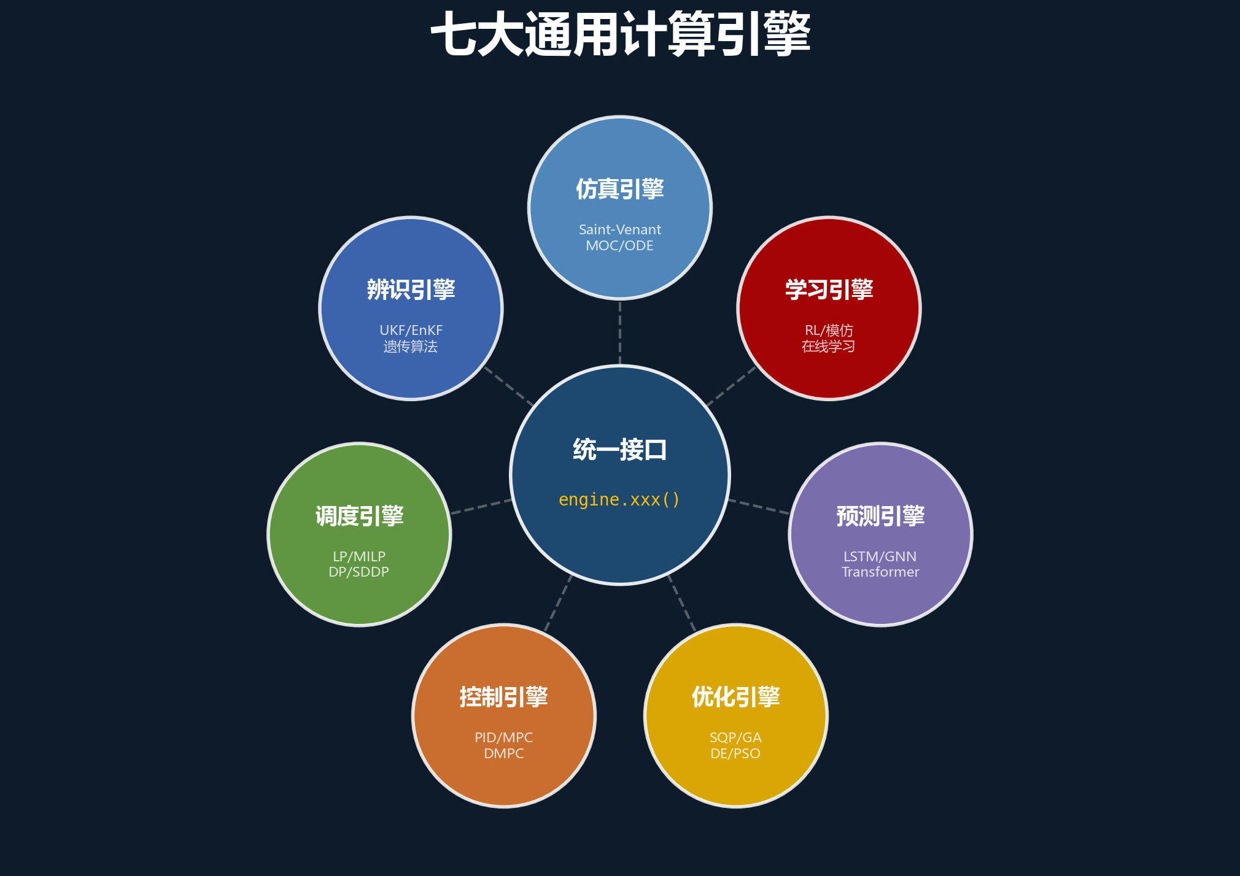
七大通用计算引擎
仿真 | 辨识 | 调度 | 控制 | 优化 | 预测 | 学习 — 覆盖水网全场景计算需求
HydroMAS
29

Slide 30
边缘计算能力 (关键差异化)
本地LLM: Qwen-2.5-7B / Llama-3-8B via Ollama
→ 断网下可执行基础意图路由和文档问答
本地向量库: Chroma/pgvector 缓存知识图谱子集
→ 无需联网即可进行领域知识检索
离线预案: 预下载防汛预案SOP, 断网自动降级
→ 关键时刻(如通信中断)仍可执行应急响应
边缘驻留: Tauri桌面端 Rust+React, 内存极小
→ 适合水库/泵站等边缘节点7×24长期运行
HydroMAS
30

Slide 31
Agent协作 vs 传统单体系统
传统单体系统
HydroClaw 多智能体
单一程序处理所有逻辑
模型耦合度高，修改牵一发动全身
无法动态扩展能力
故障扩散, 无隔离机制
人工配置所有工作流
无学习和进化能力
15个专项Agent各司其职
MCP标准接口, 松耦合组合
动态注册新Agent/Skill
熔断+限流+健康监控
IntentRouter自动编排
自进化流水线: 交互→分析→开发→测试→部署
VS
HydroMAS
31

Slide 32
Part 05
认知决策与技能体系
从意图理解到智能决策的完整链路
32

Slide 33
认知决策五步流程
[AI生成图片占位] 认知决策流程
意图理解 → 技能匹配 → 规则加载 → 引擎执行 → 模板渲染
认知决策
33

Slide 34
意图理解与路由
三种分类策略:
规则匹配(60%): 关键词、正则模式快速路由
LLM理解(30%): 复杂语义意图识别
混合模式(10%): LLM + 规则兜底保障
输入: '帮我分析一下双容水箱的控制效果'
输出: Intent(skill='S1-CTLD', role='researcher')
认知API映射 (CHS理论):
感知: forecast, data_analysis
认知: warning, odd_assessment
决策: rehearsal, plan, leak_diagnosis
控制: optimization_design, global_dispatch
[AI生成图片占位] 意图路由器
认知决策
34

Slide 35
五层规则继承体系
[AI生成图片占位] 五层规则
L0安全底线(不可覆盖) → L1 Skill规则 → L2 产品规则 → L3 场景规则 → L4 案例参数
认知决策
35

Slide 36
五层规则详解
L0 安全底线
L1 Skill规则
L2 产品规则
L3 场景规则
L4 案例参数
不可被任何层覆盖
水位上限/下限保护
设备安全阈值
紧急停机条件
每个Skill携带角色规则
科研/设计/运维差异化
输入输出格式规范
6大版本各自配置
Personal/Edu/Design...
功能开放度不同
上下文相关的覆盖
防汛期 vs 日常运行
白天 vs 夜间值班
用户可自定义
水箱面积/阀门参数
控制器增益/权重
认知决策
36

Slide 37
技能体系: S0原子→S1组合→S2流程
[AI生成图片占位] 三层技能体系
S0原子Skill(35个): 最小粒度计算操作 | S1组合Skill(15个): 固定工作流 | S2流程Skill(6个): 完整业务流程
认知决策
37

Slide 38
S2 流程Skill (6个完整业务流程)
编号
名称
步骤
适用场景
S2-4P
四预闭环
预报→预警→预演→预案
防汛调度、日常运行
S2-SIL
SIL策略验证
建模→控制器设计→仿真验证→报告
新控制策略上线前验证
S2-HIL
HIL硬件验证
SIL+硬件接口→实物测试→对比
控制器硬件在环测试
S2-MBD
MBD全流程
需求→建模→设计→仿真→优化→验证
Model-Based Design
S2-EMG
应急响应
感知→评估→预案→执行→复盘
突发洪水/设备故障
S2-EDU
教学实验
理论→建模→实验→分析→报告
水利工程教学
认知决策
38

Slide 39
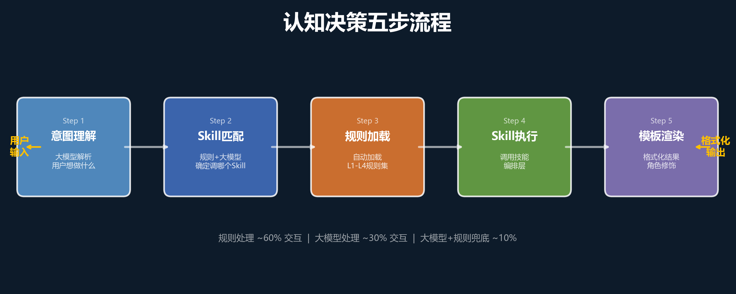
认知决策流程全景图
从用户自然语言输入到结构化决策输出的完整数据流
认知决策
39

Slide 40
24个响应模板 (覆盖CHS六要素)
[AI生成图片占位] 24模板矩阵
状态查询 | 分析诊断 | 决策建议 | 控制指令 | 报告生成 | 知识问答
认知决策
40

Slide 41
Part 06
Layer 3: HydroTouch
八大终端全覆盖, 统一接入网关
41

Slide 42
多端设备全家福
[AI生成图片占位] 多端接入
Web | 飞书微应用 | Desktop | Android/iOS | 鸿蒙 | 手表 | AR眼镜
HydroTouch
42

Slide 43
八大终端详细规划
终端
技术栈
交互范式
优先级
Web 全功能
React + Vite + TailwindCSS
仪表盘、计算面板、图谱可视化
P0 已实现
飞书微应用
飞书开放平台 + H5
嵌入办公流: 通知+审批+快查
P0 已集成
HydroDesktop
Tauri (Rust+React)
本地建模、参数率定、离线运行
P1
Android App
Flutter
移动巡检、实时告警、语音指令
P1
iOS App
Flutter
同Android
P1
鸿蒙 App
ArkTS + Flutter适配
华为生态、IoT联动
P2
智能手表
WatchOS/WearOS Widget
震动告警 + 语音指令
P3
AR 眼镜
ARKit/ARCore + WebXR
大坝巡检叠加实时数据
P4
HydroTouch
43

Slide 44
HydroGateway 统一接入网关
所有终端 → HydroGateway → Layer 2 (HydroMAS)
统一认证: OIDC/OAuth2.0 + 国密SM2
Token携带: 用户ID + 角色 + 行政区划代码 + 流域权限
统一协议适配: REST / WebSocket / SSE / gRPC
流量控制: 熔断 + 限流 + 优先级队列
数据脱敏: 敏感坐标→相对坐标, 大模型输入脱敏
统一日志: 全链路追踪, 审计合规
HydroTouch
44

Slide 45
HydroDesktop 桌面端 (Tauri)
为什么选Tauri而不是Electron?
内存极小(~30MB vs 300MB+), 适合边缘长期驻留
Rust安全性, 无GC, 性能接近原生
Webview2前端, React组件复用
核心功能:
本地LLM离线推理 (Ollama)
本地知识图谱缓存
离线防汛预案SOP
3D水网拓扑可视化
AI对话助手面板
[AI生成图片占位] 桌面端界面
HydroTouch
45

Slide 46
飞书深度集成 (6大场景)
场景1: 飞书机器人 → AI对话入口
@水网助手 当前水平衡状态如何？→ 实时数据返回
场景2: 多维表格 → 项目管理 + 数据看板
场景3: 知识库 → RAG增强 (规范/手册/案例)
场景4: 审批流 → 设计文件四级校审
场景5: 告警推送 → 卡片式实时监控
水平衡异常 → 飞书群告警卡片 → [一键诊断]
场景6: Webhook → 自动化流水线
[AI生成图片占位] 飞书集成架构
HydroTouch
46

Slide 47
AR眼镜: 大坝巡检数字孪生
通过AR眼镜实现空间计算:
图像锚定: 自动识别物理水利设施
数据叠加: 实时水位/压力/流量覆盖在真实设施上
眼动追踪: 注视某设备 → 弹出数字孪生状态面板
手势交互: 挥手切换数据维度
语音指令: '显示上游水位趋势' → Agent执行
应用场景: 大坝定期巡检、管道巡查、设备维护
[AI生成图片占位] AR巡检
HydroTouch
47

Slide 48
Part 07
核心应用场景
科研 · 设计 · 运维 · 教学 四大场景
48

Slide 49
四预闭环: 预报→预警→预演→预案
[AI生成图片占位] 四预闭环
HydroClaw 核心业务流程 — 从数据感知到应急响应的完整决策链
应用
49

Slide 50
数字孪生水网
物理水网的虚拟镜像, 实时同步运行状态
核心能力:
DigitalTwinEngine: 状态估计+数据融合
实时水位/流量/压力映射
异常检测: 偏差超阈值自动报警
预演能力: 在孪生体上模拟各种调度方案
应用场景:
防汛调度预演
管网泄漏快速定位
设备故障影响预估
[AI生成图片占位] 数字孪生
应用
50

Slide 51
GNN泄漏检测与定位
基于图自编码器(GAT)的智能泄漏检测:
Step 1: 构建管网图结构 (节点=接合点, 边=管段)
Step 2: GAT注意力机制学习正常流态特征
Step 3: 重构误差异常 → 检测泄漏存在
Step 4: 注意力权重定位 → 锁定泄漏管段
Step 5: 声学传感器融合 → 精确定位泄漏点
LeakDiagnosisSkill端到端:
水平衡→异常检测→GNN定位→声学融合→报告
[AI生成图片占位] GNN泄漏检测
应用
51

Slide 52
氧化铝厂水网智能化
日取水10,400m³ (乌江7,800 + 洪渠2,600)
12+车间节点, 蒸发损失~4,200m³/d
目标:
节水15-20%
回用率 36%→50%+
泵站能耗 -8~12%
已实现Skill:
EvapOptimization: Merkel+焙烧+赤泥多源耦合优化
GlobalDispatch: 需求→蒸发→调度→ODD检查
DailyReport: 自动化运行日报
[AI生成图片占位] 氧化铝厂全景
应用
52

Slide 53
调度中心大屏
[AI生成图片占位] 调度中心
水网拓扑实时图 + 水平衡仪表盘 + AI调度建议 + 告警列表
应用
53

Slide 54
现场运维移动端
运维人员手机端 (飞书App / 小程序):
今日巡检任务清单 (自动推送)
AI助手实时对话:
'3号冷却塔出水温度偏高,42°C'
→ Merkel模型分析: 正常范围35-38°C
→ 可能原因: 填料结垢或风机减速
→ [生成维修工单] [联系专家]
一键工单 → 飞书审批 → 维修 → 自动更新台账
[AI生成图片占位] 现场运维
应用
54

Slide 55
四大角色场景矩阵
科研人员
设计人员
运维人员
教学人员
写作+建模+管理=科研
论文辅助写作
PID/MPC对比仿真
可复现实验框架
文献检索+RAG
写作+建模+管理=MBD设计
水箱/管网尺寸优化
灵敏度分析
四级校审流程
规范自动引用
写作+建模=运维
实时监控+AI诊断
四预闭环日常执行
泄漏检测+定位
自动日报生成
虚拟实验室
一键穿越推演沙箱
AI伴学导师
三大教材沉浸渲染
学生实验自动评分
应用
55

Slide 56
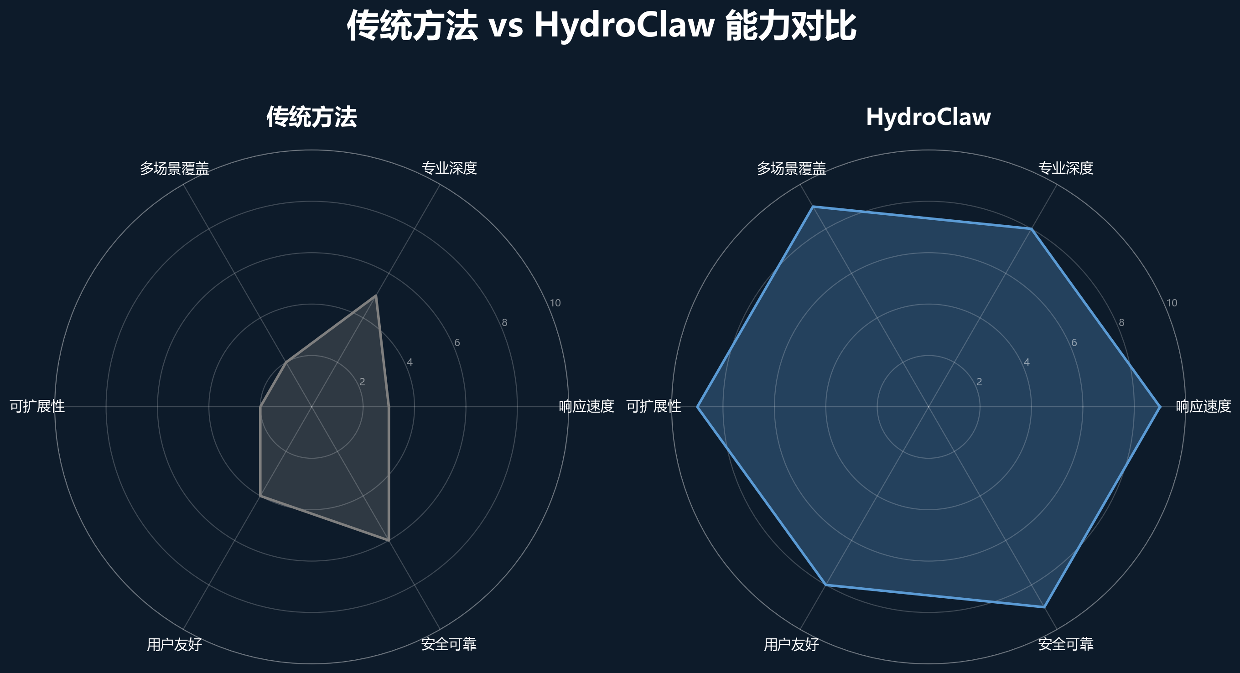
传统方法 vs HydroClaw 对比
在响应速度、决策质量、自动化程度、多端协同等维度全面超越传统方式
应用
56

Slide 57
6大E2E测试场景
编号
系统
场景
写作
建模
管理
R1
双容水箱
科研
论文
PID/MPC仿真
实验管理
D1
双容水箱
设计
设计说明书
尺寸优化
校审流程
O1
双容水箱
运维
日报
状态估计
维修工单
R2
氧化铝厂
科研
蒸发论文
多源耦合
数据管理
D2
氧化铝厂
设计
设计文件
水网设计
质量管控
O2
氧化铝厂
运维
运行日报
泄漏检测
调度管理
应用
57

Slide 58
Part 08
技术纵深与安全合规
产品化的最后一公里
58

Slide 59
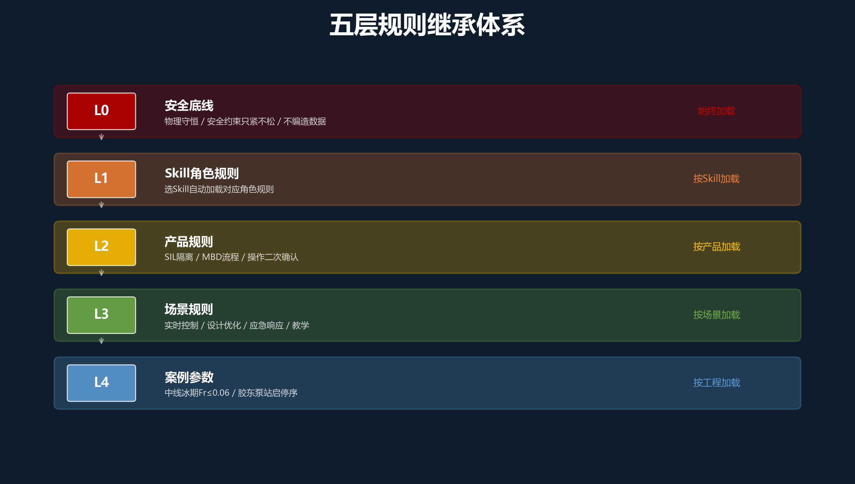
规则层继承体系
L0安全底线 → L1 Skill规则 → L2 产品规则 → L3 场景规则 → L4 案例参数
技术
59

Slide 60
安全合规体系
等保三级/四级 认证准备
信创适配: 国产CPU/OS/数据库全链路验证
加密体系:
SM2: 非对称加密(公钥认证)
SM3: 哈希摘要(数据完整性)
SM4: 对称加密(数据传输)
访问控制:
OIDC/OAuth2.0 统一认证
RBAC + ABAC 混合授权
大模型输入脱敏Agent
审计日志全链路追踪
[AI生成图片占位] 安全合规
技术
60

Slide 61
自进化流水线
HydroClaw 独特的AI自我进化能力:
1. 交互日志记录 (JSONL格式)
2. EvolutionAnalyzer 自动分析:
- 失败率统计
- 慢响应检测
- 技能缺口识别
3. Claude Code 自动开发修复
4. pytest 质量门控 (1851测试)
5. 自动部署到生产环境
定时任务: 每天凌晨3点自动执行全链路
[AI生成图片占位] 自进化飞轮
技术
61

Slide 62
边缘部署方案
推荐组合: 懒猫微服 LC-03 + AI算力舱 X3
LC-03 作为数据中心:
托管FastAPI Web平台 + TDengine + Neo4j
7盘位全固态, 96TB存储容量
内网穿透零配置远程访问
AI算力舱 X3:
Jetson Orin 64GB, 275 TOPS, 60W
运行GNN泄漏检测实时推理
支持本地LLM (Qwen-2.5-7B)
高校服务器做'重活'(训练), 边缘设备做'轻活'(推理)
[AI生成图片占位] 边缘部署
技术
62

Slide 63
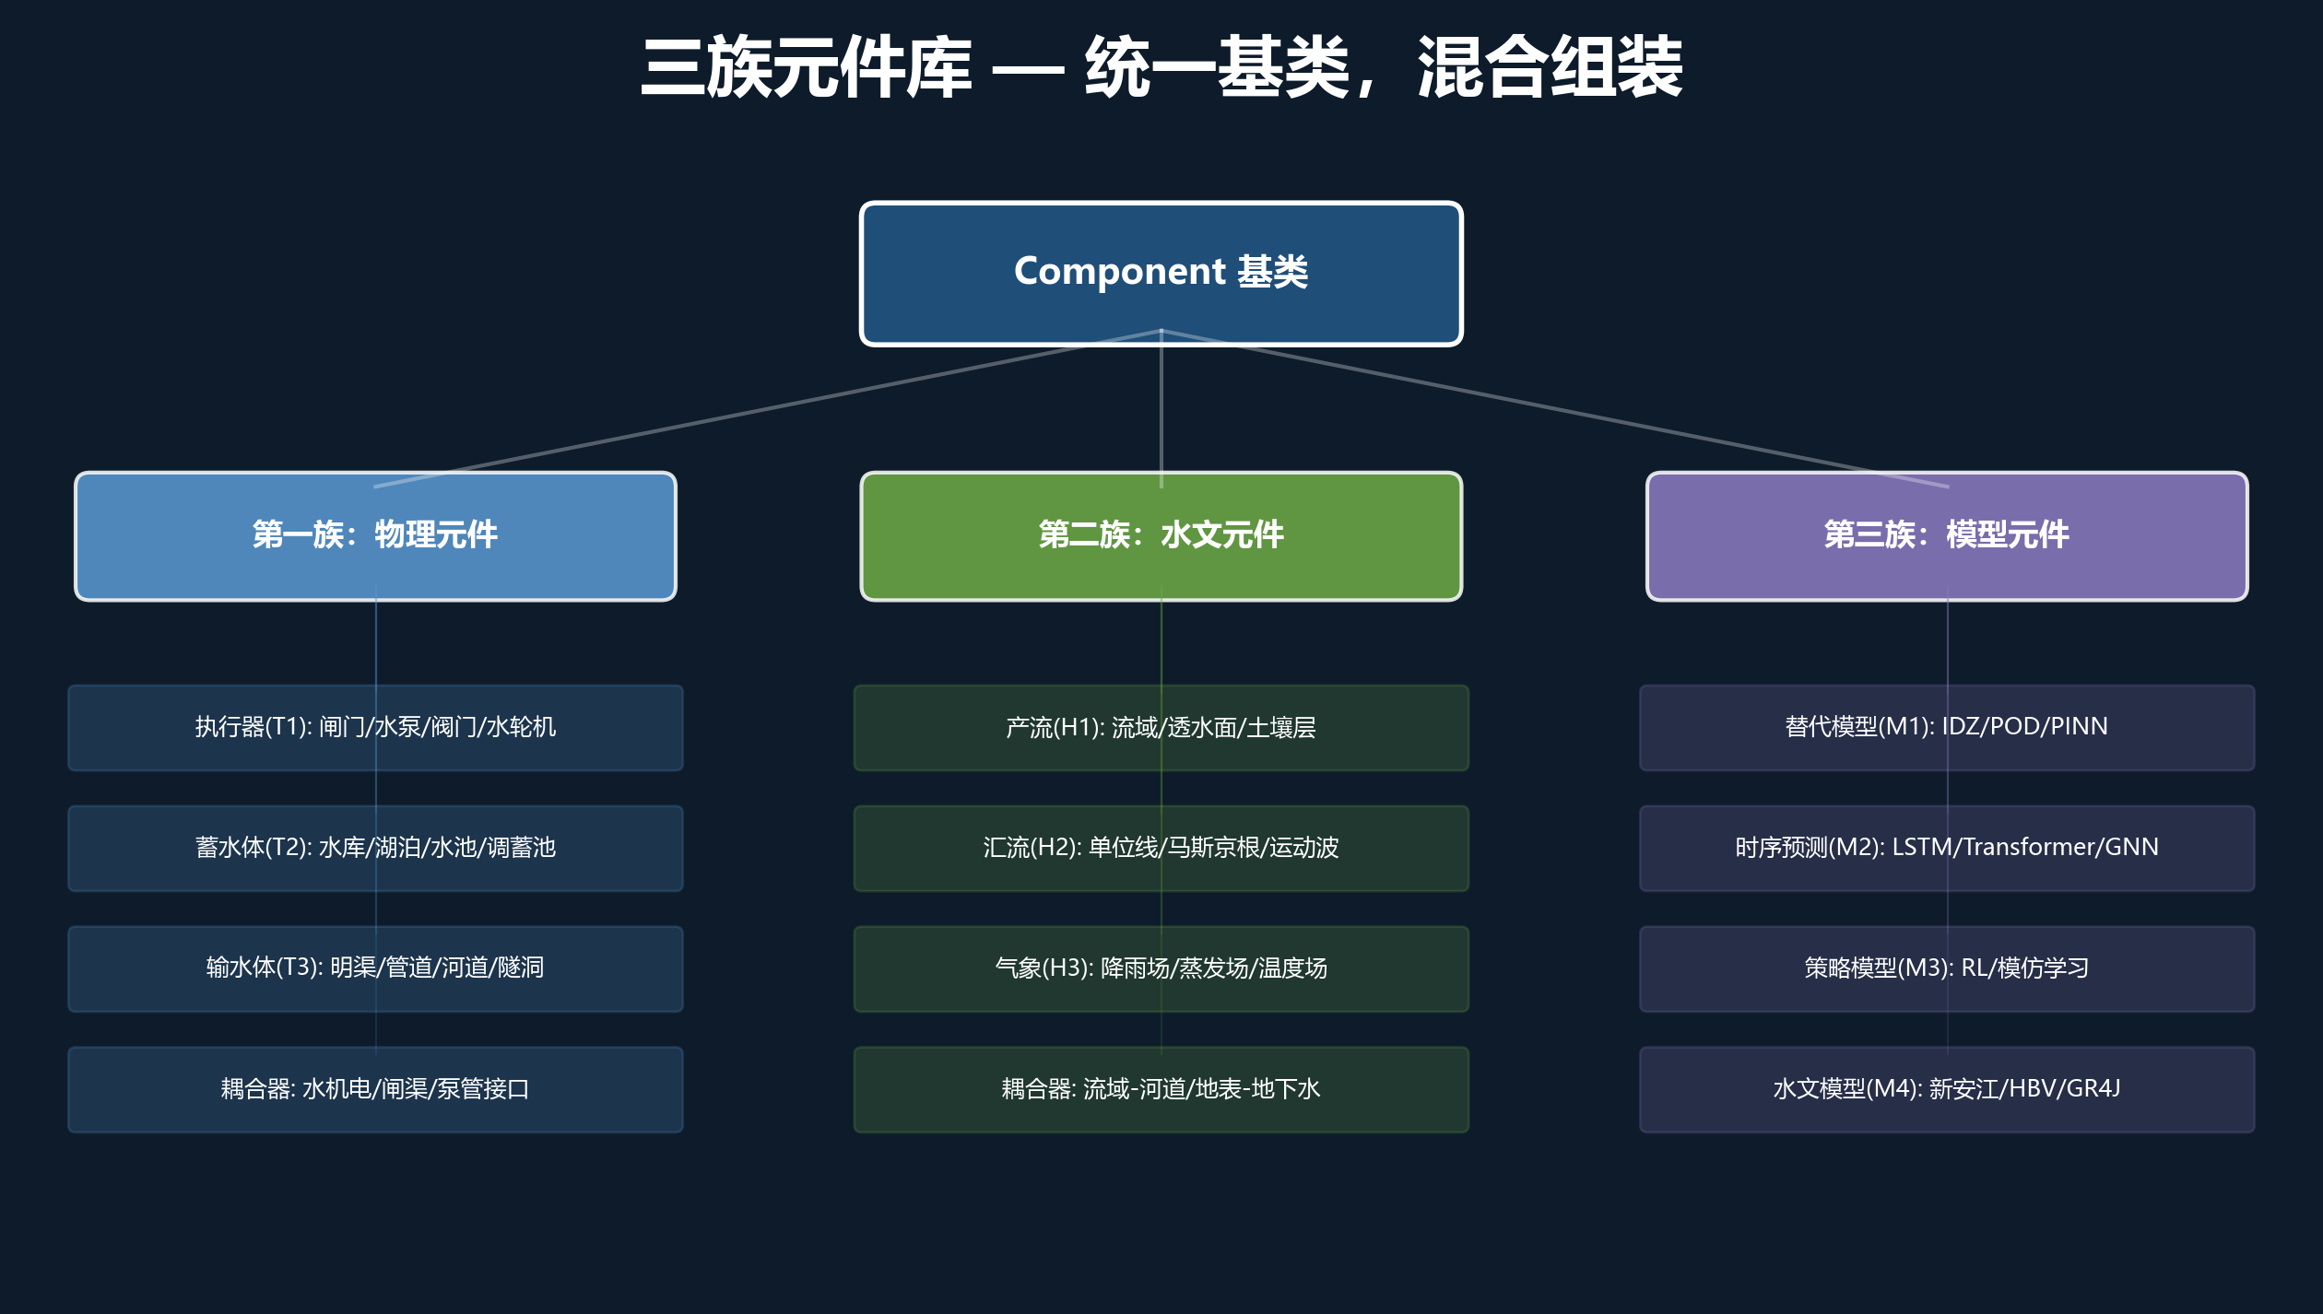
三族元件组件库
物理元件(闸/泵/阀/管道) + 水文元件(降雨/径流/地下水) + 模型元件(神经网络/GNN/RL)
技术
63

Slide 64
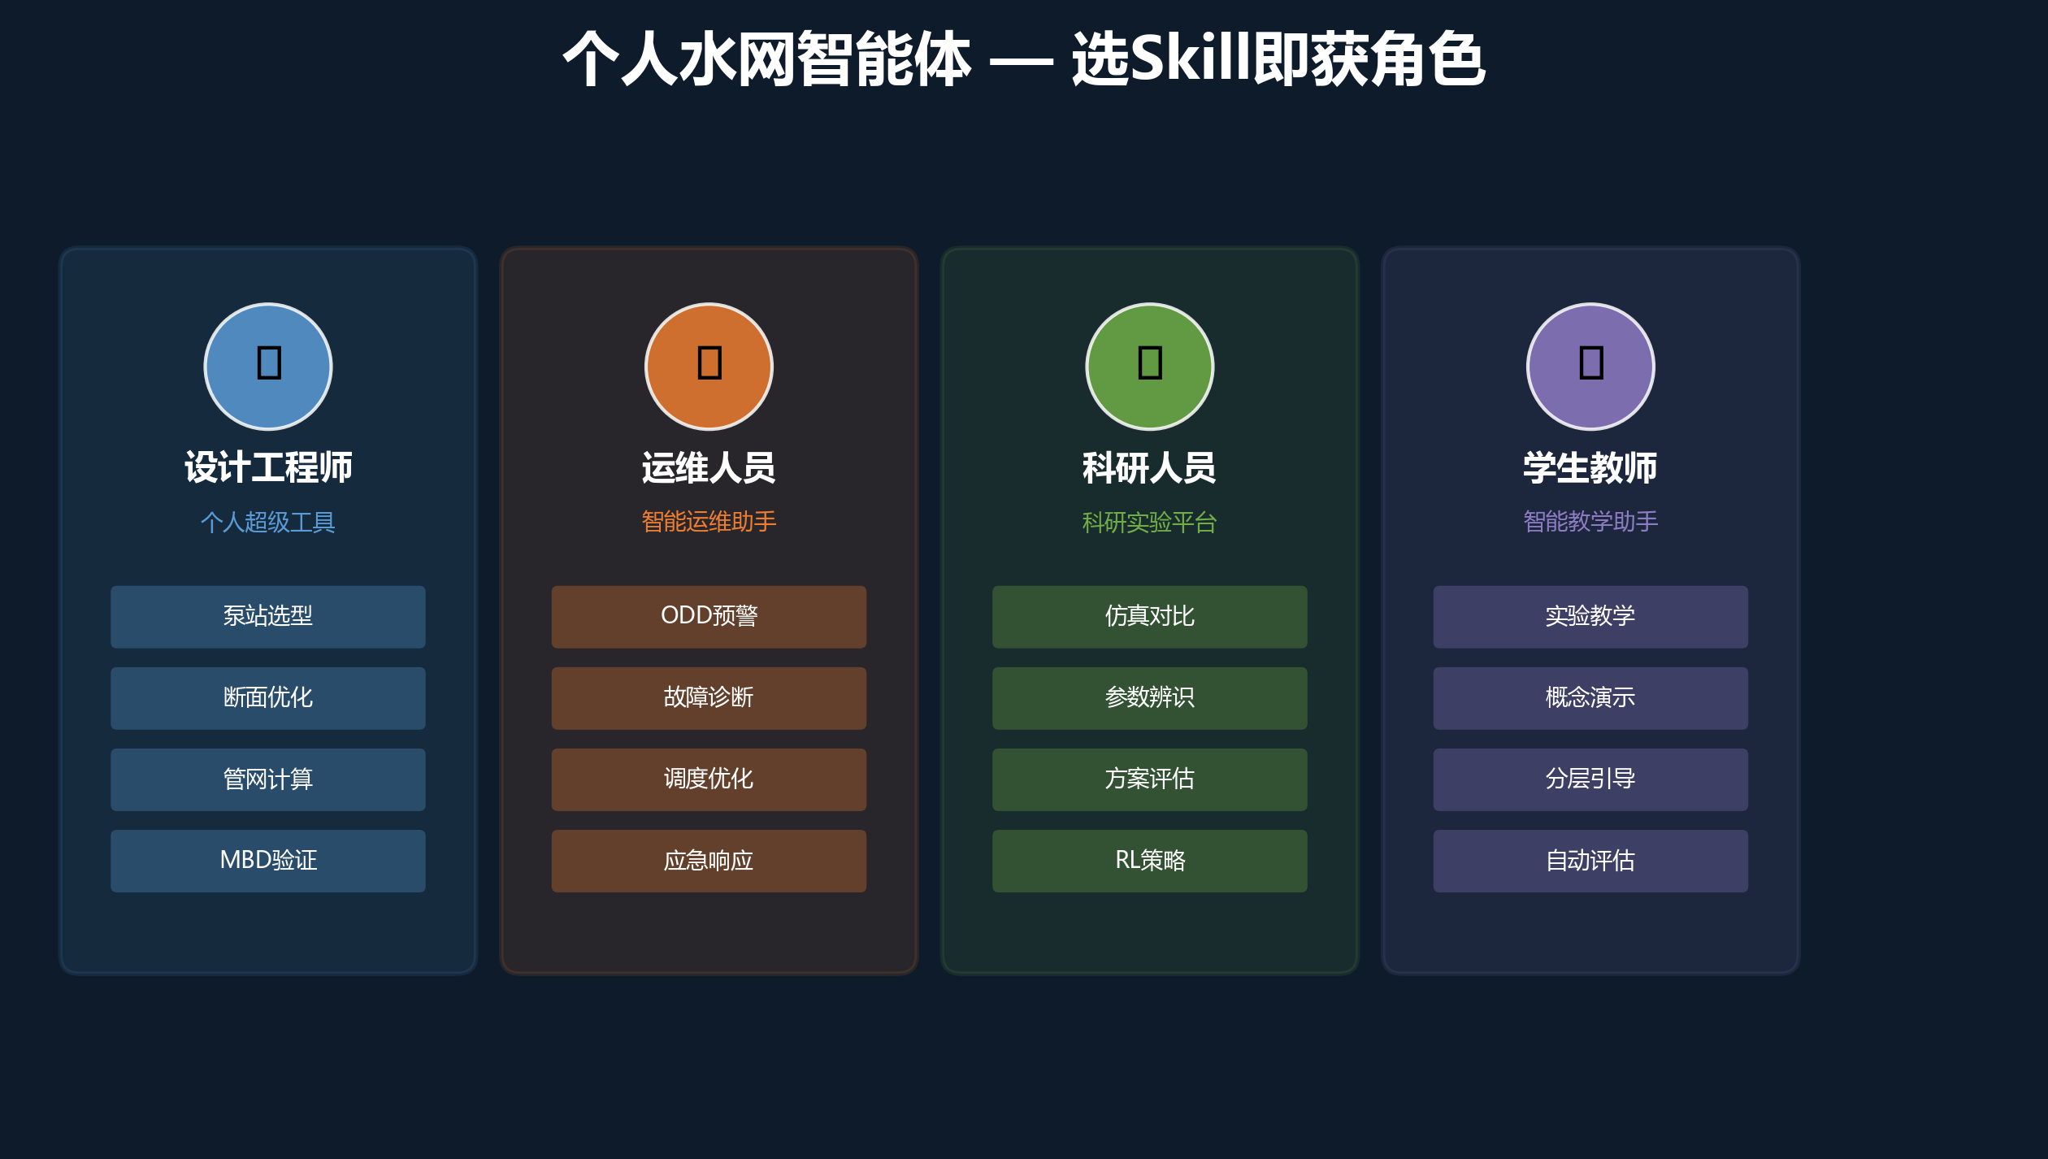
用户画像矩阵
科研人员/设计工程师/运维调度/教学场景 × 功能需求/工具偏好/痛点分析
技术
64

Slide 65
技术栈统计
1851
14
21
126
Tests
Core
MCP
New
pytest全覆盖自动化测试
L0核心算法子模块
标准化FastMCP服务
HydroClaw工作台新增测试
技术
65

Slide 66
Part 09
发展路线图
从MVP到规模化的18个月旅程
66

Slide 67
五阶段发展路线
[AI生成图片占位] 发展路线图
Phase A: MVP核心(当前) → B: 桌面+移动 → C: 多端同构 → D: IoT前沿 → E: 规模化商业化
路线
67

Slide 68
Phase A: MVP核心闭环 (当前, 0-3个月)
已完成
进行中
计划中
21 MCP Servers + 知识图谱
15 Agents + 17 Skills
IntentRouter + ReActEngine
Web前端(React) + 飞书集成
1851 Tests 全部通过
FastAPI Hydrology路由
Docker部署打包
全链路E2E测试(Codex编写中)
认知决策层核心开发
Web前端功能增强
性能优化与压测
文档完善与API手册
首批试点用户接入
路线
68

Slide 69
Phase B-E: 中远期规划
B: 桌面+移动 (3-6月)
C: 多端同构 (6-9月)
D: IoT前沿 (9-12月)
E: 规模化 (12-18月)
HydroDesktop (Tauri+React)
Flutter App (Android/iOS)
HydroGateway统一网关
OIDC认证中心
CRDTs多端状态同步
鸿蒙App适配
边缘计算节点部署
飞书微应用增强
智能手表适配
AR眼镜大坝巡检原型
语音终端(智能音箱)
主动播报水情
多流域/多省SaaS部署
算力市场(按需付费)
插件市场(第三方扩展)
信创认证+等保测评
路线
69

Slide 70
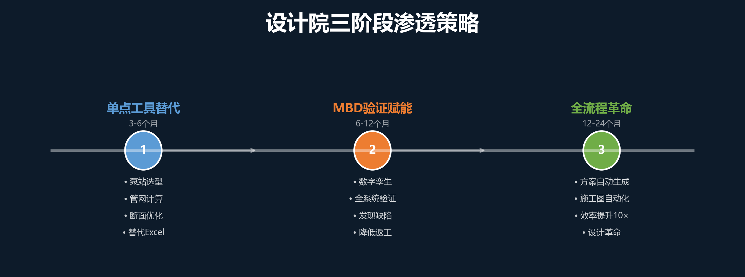
发展时间线详图
从MVP到商业化的完整里程碑规划
路线
70

Slide 71
关键技术决策
决策点
选择
理由
桌面端框架
Tauri (非Electron)
内存极小, Rust安全, 适合边缘
移动端框架
Flutter
一码三端 (Android/iOS/鸿蒙)
L1↔L2 通信
gRPC
强类型 + 高性能 + 流式支持
L2↔L3 通信
REST+WS+SSE
Agent思考过程流式推送
图数据库
Neo4j → NebulaGraph
分布式支持更好
本地LLM
Qwen-2.5-7B via Ollama
中文能力强, 资源需求适中
状态同步
CRDTs (Yjs)
无冲突合并, 支持弱网
加密方案
国密 SM2/SM3/SM4
水利行业合规要求
路线
71

Slide 72
开源技术栈全览
语言: Python 3.11+, Rust (Tauri), TypeScript (React)
计算: NumPy, SciPy, PuLP (LP优化), Ray (分布式)
AI/ML: PyTorch, torch_geometric (GNN), scikit-learn
水利: WNTR (EPANET管网), 自研水文MCP集群
Web: FastAPI + Jinja2 + React + Vite + TailwindCSS
协议: FastMCP (工具协议), gRPC (层间通信)
数据: TDengine (时序), Neo4j (图), SQLite (边缘)
部署: Docker + K8s + Ollama (本地LLM)
测试: pytest + pytest-asyncio, 1851 tests 全通过
CI/CD: GitHub Actions + 自进化流水线
技术
72

Slide 73
Docker多实例部署架构
docker-compose.yml 编排:
hydroclaw: 主服务 (FastAPI + 15 Agent + 17 Skill)
tdengine: 时序数据库 (水位/流量/雨量)
neo4j: 图数据库 (知识图谱)
OpenClaw 多实例 (个性化部署):
openclaw-admin: 管理员角色
openclaw-student-a/b: 学生实例
openclaw-peer: 同行评审
openclaw-dev: 开发调试
每个实例挂载独立人格文件, 共享核心引擎
技术
73

Slide 74
与主流平台对比
传统水利软件
通用AI平台
HydroClaw
单一功能(仿真/制图)
无AI决策能力
桌面单机运行
人工操作为主
无水利领域知识
幻觉问题严重
无物理模型校验
无法离线运行
CHS理论+AI+物理模型
MCP工具校验防幻觉
三层架构灵活部署
离线+在线双模式
1851测试质量保证
技术
74

Slide 75
伴随式学习与知识飞轮
W-L-A 学习闭环 (Watch-Learn-Act):
1. Watch: 用户在知识门户阅读教材, 划线提问
→ AI结合教材上下文精准解答
2. Learn: 点击[在沙箱推演], 浏览器穿越到HydroWeb
→ 底层瞬间拉起隔离沙箱跑仿真
3. Act: 成功解决真实调控问题
→ 系统检测'测试通过'信号
知识捕获: 成功经验自动入库
交叉审查: 多引擎验证防幻觉
专家入库: Admin审批 → YAML → RAG热更新
技术
75

Slide 76
Part 10
总结与展望
让水网拥有认知智能
76

Slide 77
项目成果总结
3
15
21
6
层
个
个
大
产品架构 HydroOS+MAS+Touch
AI智能体 领域+DevOps+内容
MCP服务 标准化计算接口
产品版本 覆盖全行业形态
展望
77

Slide 78
核心竞争优势
唯一融合CHS水网理论的认知智能平台
三层架构: 计算与智能分离, 灵活部署
多Agent协作: 超越单一AI的集体智慧
全端接入: 从桌面到AR眼镜, 无处不在
自进化能力: 越用越聪明的AI系统
信创合规: 满足水利行业安全要求
开源生态: MCP标准接口, 社区可扩展
学术+工程双轮驱动: 高校科研→产业落地
展望
78

Slide 79
自进化飞轮: 越用越智能
[AI生成图片占位] 自进化飞轮
交互日志 → 进化分析 → 自动开发 → 测试门控 → 部署 → 用户交互 → ...
展望
79

Slide 80
HydroClaw
[AI生成图片占位] 结语愿景图
让每一滴水都有AI守护
中国水利水电科学研究院 | hydroclaw@iwhr.com | 2026.04

